Slide 1
Semantisatieverhaal AA:
In oktober vorig jaar is in Amerika een heel bijzondere man overleden. Hij heette Chuck Feeney. Als kind groeide hij op in armoede. Toen hij groot werd had hij een leven met (te) weinig geld of spullen. Toen hij volwassen was merkte hij dat hij goed was in zaken doen. Hij verdiende zoveel geld dat hij binnen een paar jaar miljonair werd. Hij werd iemand die heel rijk is. Maar hij twijfelde of hij wel zoveel geld mocht bezitten. Hij vond dat hij zijn rijkdom onder de mensen moest verdelen. Dat hij iedereen een deel moest geven, zodat er meer gelijkheid zou ontstaan. Gelijkheid is dat mensen en dingen hetzelfde waard zijn. Ook betaalde hij zijn hele leven lang veel belasting. Zo noem je het geld dat iedereen in een land betaalt om bijvoorbeeld wegen van te bouwen of scholen van te betalen. In 2016 had hij bijna al zijn geld weggegeven. Hij was bijna blut. Voor zijn kinderen had hij nog een klein bedrag bewaard. Zij hebben dit geërfd toen Chuck vorig jaar overleed. Erven is iets krijgen van iemand die dood is gegaan. In totaal heeft hij zo’n 8 miljard dollar weggegeven. Wat een bijzonder mens! In de laatste dia vind je de link naar een kort filmpje over Chuck Feeney. Helaas is het Engelstalig. Misschien wil je er toch een stukje van laten zien.
AA
Notes:
Woordenoverzicht:
de armoede: het leven met (te) weinig geld of spullen
de gelijkheid: dat mensen en dingen hetzelfde waard zijn
verdelen: iedereen een deel geven
de belasting: het geld dat iedereen in een land betaalt, om bijvoorbeeld wegen van te bouwen of scholen van te betalen
de miljonair: iemand die heel rijk is
opgroeien: groot worden
erven: krijgen van iemand die dood is gegaan

Slide 2
Gerarda Das
Marjan ter Harmsel
Mandy Routledge
Francis Vrielink
Week 3 – 16 januari 2024
Niveau AA

Slide 3
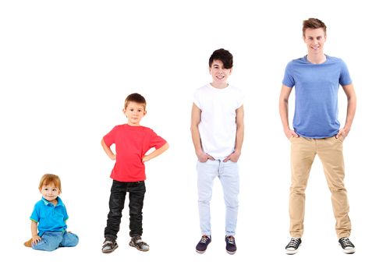
opgroeien

Slide 4
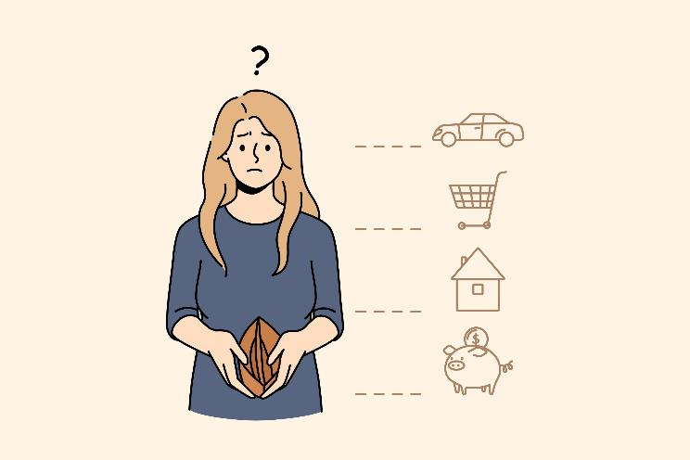
de armoede

Slide 5
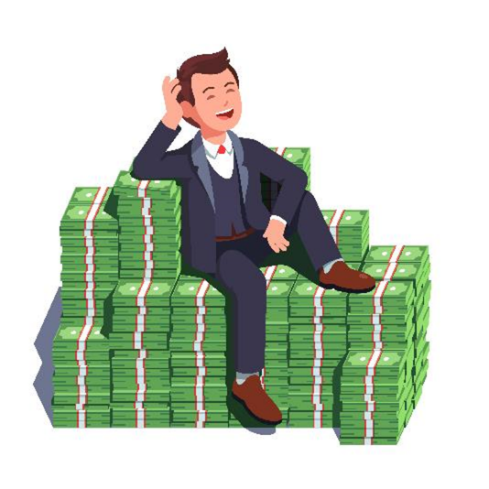
de miljonair

Slide 6
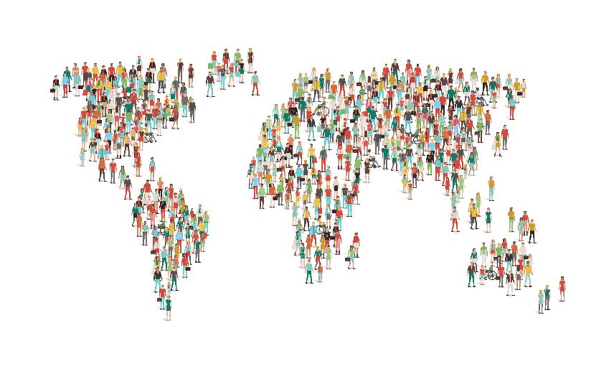
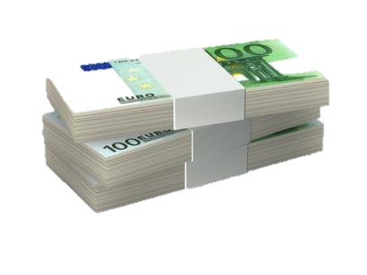
verdelen

Slide 7
de gelijkheid

Slide 8
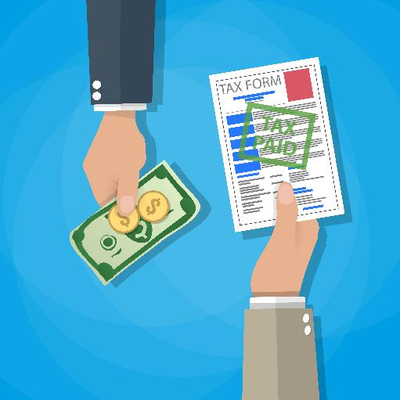
de belasting
Belasting

Slide 9
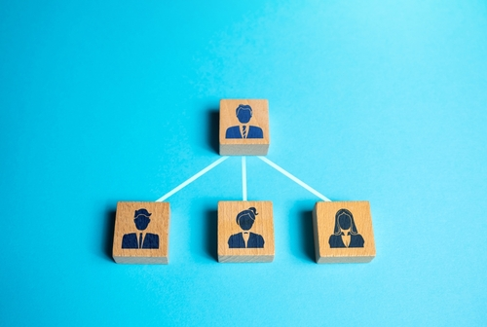
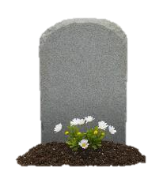
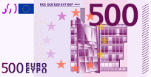
erven
https://www.youtube.com/watch?v=eWn55sSOD14

Slide 10
Op de woordmuur:

Slide 11
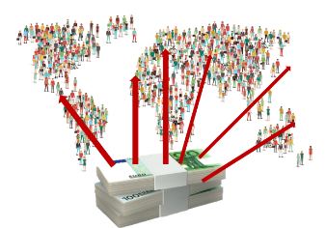
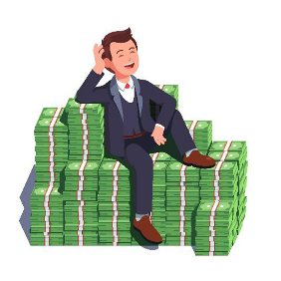
verdelen
oppotten
= iedereen een deel geven
Chuck wilde zijn geld onder alle mensen verdelen.
= opsparen, voor jezelf bewaren
Deze man wil zijn geld alleen maar oppotten.

Slide 12
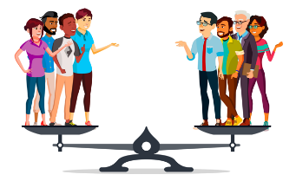
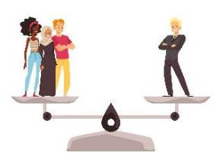
de gelijkheid
de ongelijkheid
= dat mensen en dingen hetzelfde waard zijn
Het is belangrijk dat er gelijkheid tussen mensen is.
= dat mensen en dingen niet hetzelfde waard zijn
De ongelijkheid tussen mensen is groter geworden.

Slide 13
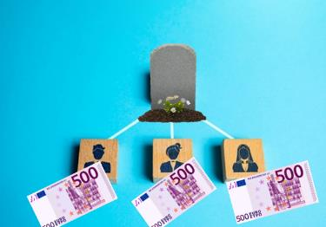
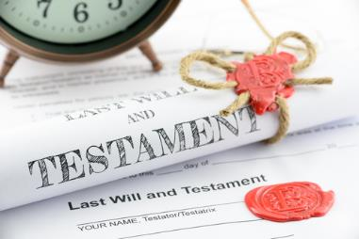
erven
nalaten
= krijgen van iemand die dood is gegaan
Als Chuck overlijdt, erven zijn kinderen zijn geld.
= iemand spullen laten krijgen na je dood
Chuck laat zijn huis en zijn geld na aan zijn kinderen.

Slide 14
de armoede
de rijkdom
= het leven met te weinig geld of spullen
Er groeien veel kinderen op in armoede.
= het leven met veel bezit en geld
Er zijn ook mensen die in rijkdom leven.

Slide 15
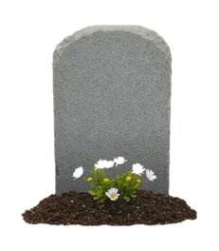
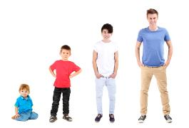
De miljonair zelf is opgegroeid in een arm gezin.
sterven
geboren worden
opgroeien
= groot worden

Slide 16
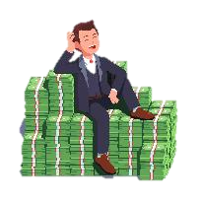
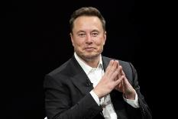
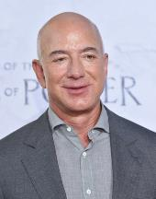
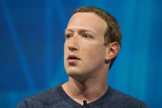
de miljonair
= iemand die heel rijk is
Mark Zuckerberg: Meta
Elon Musk: Tesla
Jeff Bezos: Amazon

Slide 17
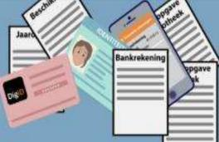
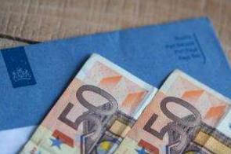
aangifte doen
de belasting
= het geld dat iedereen in een land betaalt, om bijvoorbeeld wegen van te bouwen of scholen van te betalen
de aanslag

